Slide 1
Ministerio Amigos de Jesús y María
Ciclo C, XXI Domingo del Tiempo Ordinario
Juan 13, 22-30
www.fcpeace.org

Slide 2
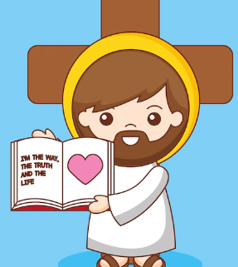
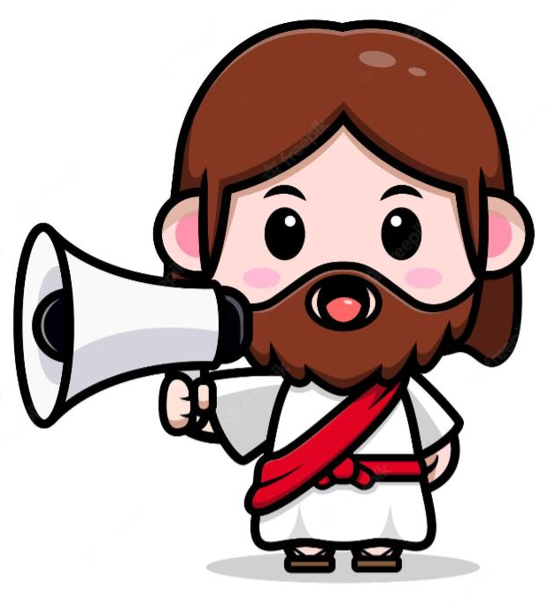
La Puerta Angosta
En aquel tiempo, Jesús iba enseñando por ciudades y pueblos, mientras se encaminaba a Jerusalén. Alguien le preguntó: "Señor, ¿es verdad que son pocos los que se salvan?" Jesús le respondió:
"Esfuércense en entrar por la puerta, que es angosta, pues yo les aseguro que muchos tratarán de entrar y
no podrán.

Slide 3
La Puerta Angosta
Cuando el dueño de la casa se levante de la mesa y cierre la puerta, ustedes se quedarán afuera y se pondrán a tocar la puerta, diciendo: '¡Señor, ábrenos!' Pero él les responderá: 'No sé quiénes son ustedes'. Entonces le dirán con insistencia: 'Hemos comido y bebido contigo y tú has enseñado en nuestras plazas'. Pero él replicará: 'Yo les aseguro que no sé quiénes son ustedes. Apártense de mí todos ustedes
los que hacen el mal'.

Slide 4
La Puerta Angosta
Entonces llorarán ustedes y se desesperarán, cuando vean a Abraham, a Isaac, a Jacob y a todos los profetas en el Reino de Dios, y ustedes se vean echados fuera. Vendrán muchos del oriente y del occidente, del norte y del sur, y participarán en el banquete del Reino de Dios. Pues los que ahora son los últimos, serán los primeros; y los que ahora son los primeros, serán los últimos''.

Slide 5
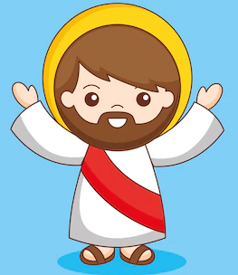
Reflexión
Para pasar al siguiente grado de la escuela hay que cumplir
ciertos requisitos, ¿cuáles son?
Compartamos juntos nuestras ideas.

Slide 6
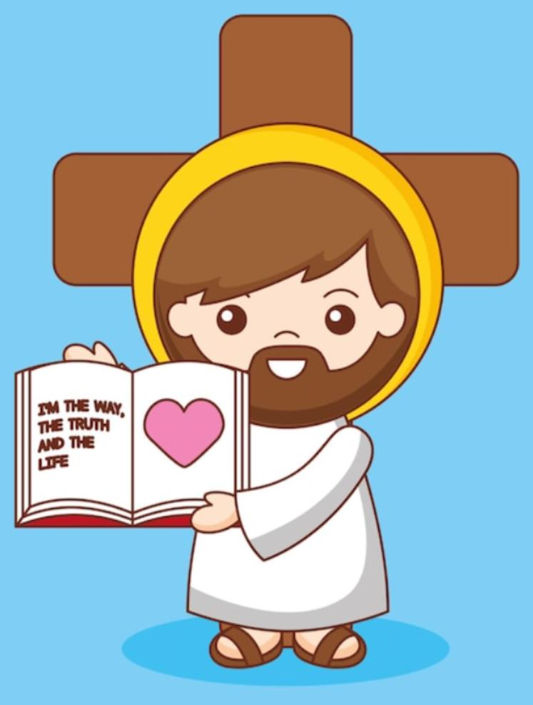
Reflexión
Hay ciertos
comportamientos que pueden echar un estudiante de la
escuela, ¿cuáles son?
Compartamos juntos nuestras ideas.

Slide 7
Reflexión
Jesús dice que la salvación es como una puerta angosta donde muchos no podrán entrar. Él dice que algunos tratarán y les responderá: 'No sé quiénes son ustedes'. HAY QUE CONOCER A JESÚS. Jesús dice esfuércense en entrar. ¿Cómo conocemos a Jesús?
Orando mucho, leyendo la
biblia, pasando tiempo con Él en la misa y en el Santísimo
Sacramento

Slide 8
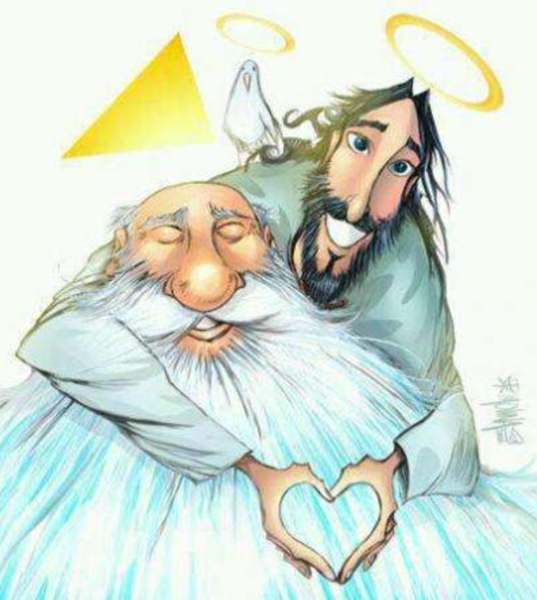
Reflexión
Jesús dice: ‘Apártense de mí todos ustedes los que hacen el mal'. ¿Si conoces a Jesús, quieres hacer el mal?
No!
Lo amas y quieres agradarlo
obedeciendo sus mandamientos de amor.

Slide 9
Reflexión
¿Cómo pueden hacer el bien para agradar a Jesús?
Compartamos juntos nuestras ideas.

Slide 10
Reflexión
Cada día podemos crecer en amistad con Jesús para amarlo y hacer el bien a otros, así
ganando la vida eterna, pero tenemos que esforzarnos. También podemos orar por los que no conocen a Jesús y los que están en pecado para que se salven.

Slide 11
Cantemos

Slide 12
Juguemos
Juguemos

Slide 13
Juguemos
¿Qué debemos hacer para entrar por la puerta angosta?

Slide 14
Juguemos
Gastar mucho dinero
Orar mucho
Adorar al Santísimo
Mentir
Ayudar al prójimo
Amar a Dios siempre
Rezar el rosario

Slide 15
Oremos
Oremos
Señor, ayúdame a conocerte más, amarte más, seguirte más, obedecerte más todos los días.
Quiero que seas mi mejor amigo. Pido por la conversión de los pecadores y por los que no te conocen para que todos
se salven. Amen.

